Slide 1
编译原理
Compilers: Principles, Techniques & Tools
冯晓兵
E-mail: fxb@ict.ac.cn
中国科学院计算技术研究所
计算机体系结构国家重点实验室
编译与编程实验室
Notes:
助教：

Slide 2
参考书：
参考书： Alfred V. Aho, MonicaS. Lam, Ravi Sethi, Jeffery D. Ullman, Compilers Principles, Techniques and Tools, Second Edition, Addison-Wesley, 2007
中译本：编译原理（第2版），赵建华、郑滔、戴新宇译，机械工业出版社，2009（2015年第二次印刷）

Slide 3
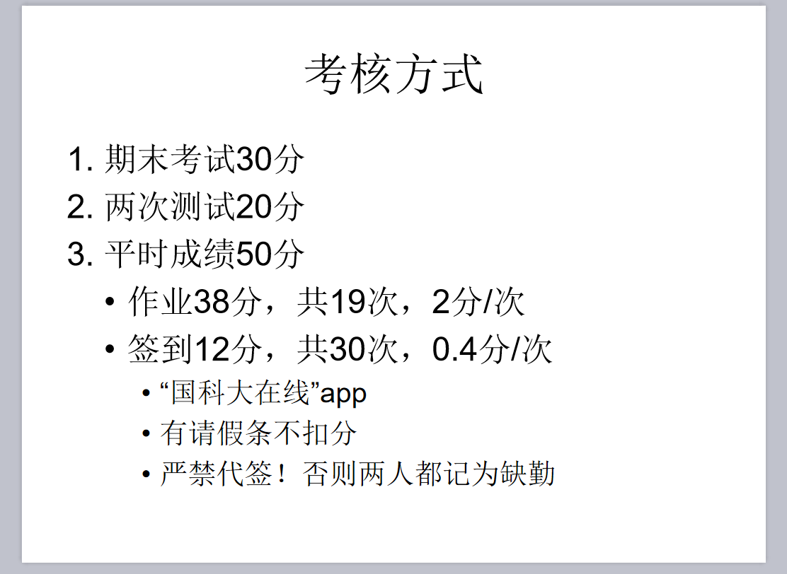

Slide 4
第1章 编译概论
编译的概念
编译器的结构
程序设计语言的发展历程
构造一个编译器的相关科学
编译器的应用
程序设计语言基础
Notes:
本章的目的是了解编译器是什么？有什么作用？以及一些基本知识。

Slide 5
编译的概念（1）
程序设计语言：向人和计算机描述计算过程的记号
  是有规范的
  需要一种系统将其翻译成计算机能够执行的形式
编译：从源语言（或某种低层语言）表示的算法到面向硬件的目标语言表示的算法的一个等价变换
  等价变换：是指功能的等价性
    一般程序设计语言的定义包括以下三个方面：
      语法：指程序的构造规则，目前已较好地形式化
      语义：指按语法规则构成的各个语法成分的含义，作了一些形式化的探索
      语用：表示程序与使用者间的关系，
    一般地，变换要求满足程序的语义的等价性
Notes:
这种等价变换，也是弥补二者间的鸿沟
1。算法与硬件是有区别的，算法考虑问题本身
2。硬件的特点千差万别
3。编译器的好坏是多方面的：性能、适用性、健壮性。。。
等价变换相关的例子：浮点精度（数学上等价的，在计算机的计算实现上未必等价）、多线程数据竞争（）
后面有关于语言和编译相互关系的讨论

Slide 6
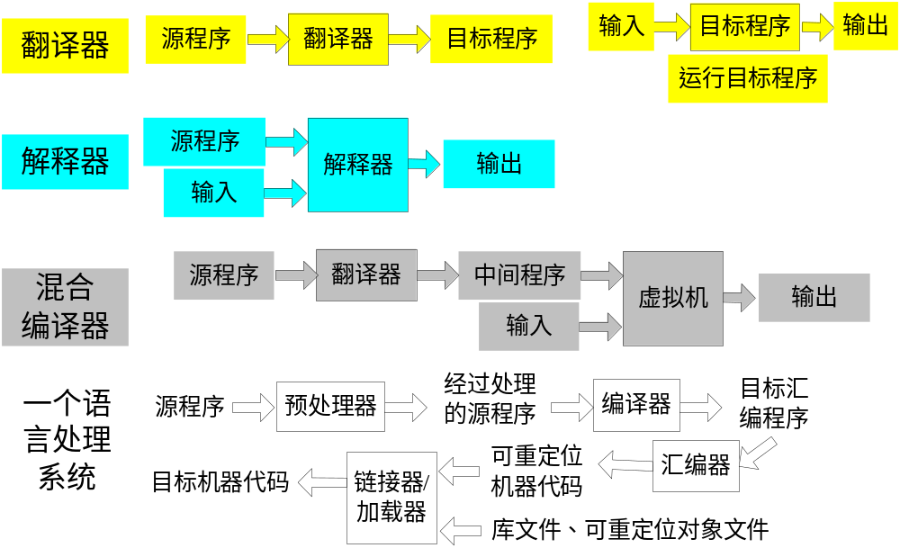
编译的概念（2）
编译系统的几种典型形式
Notes:
编译器的编写需要考虑使用到的程序设计语言、编译器接收的语言、目标机的体系结构、语言理论、算法、软件工程等多方面的问题
这几种典型形式的典型应用场景是什么？
如翻译器：Pascal语言，其他的呢？
解释器：早期的Basic，某些脚本语言
现在的Java采用的是混合式编译，先翻译成字节码，再利用JVM解释执行，为了提高效率，引入了JIT
C/C++，OpenMP等的编译流程要更为复杂一些

Slide 7
编译的流程和编译器结构（1）
人进行进行汉英翻译的过程：信、达、雅的翻译目标
  识别句子中的一个个单词
  分析句子的语法结构
  根据语义进行初步翻译
  对译文进行修饰
  写出最后的译文

Slide 8
一个中英翻译的例子
If you do not leave me, I will stand by your side until the life ends.
你如果不离开我，我就和你同归于尽。 （四级水平）
你若不离不弃，我必生死相依。 （六级水平）
问世间情为何物？直教人生死相许。 （八级水平）
山无棱，天地合，乃敢与君绝。 （专家水平）
你在或不在，爱就在那里，不增不减。 （圣者水平）
本例子取自网络，不用深究英语句子的严谨性

Slide 9
编译的流程和编译器结构（2）
编译是一个类似的过程，一般一个编译器不仅要将源程序映射为语义等价的可以执行的目标程序，还要对程序进行优化
整个映射过程可以分为两部分
  分析
    将程序分解成为多个组成要素，并加上语法结构，创建中间表示
    检测语法或语义上的不一致性，报错
    符号表、中间表示一起传递给综合部分
    通常称为前端
  综合
    根据中间表示和符号表构造目标程序
    通常称为后端
优化既有分析，也有综合
分为前端、后端的一个重要考虑是便于移植

Slide 10
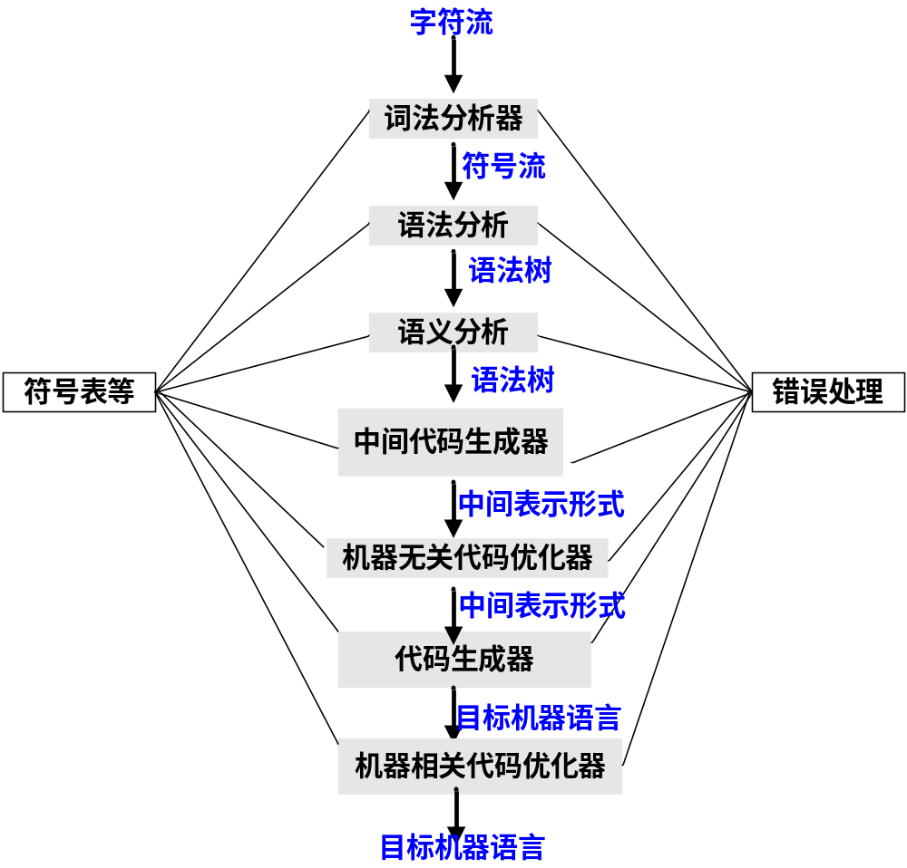
编译的流程和编译器结构（3）
Notes:
语法分析生成语法树，语义分析生成的语法树是已经经过修饰的语法树（对语法树进行修饰是语义分析的一个重要工作）
一般，我们将语法树、带注释的语法树、中间代码、符号表等统称为中间表示（IR），中间代码可以是分层的，主要是为了适合编译的不同阶段的需要
符号表贯穿编译的各个阶段，甚至在程序运行时都有作用
错误处理也在编译的各个阶段都有所涉及，但是编译能够发现的错误大多是在编译器的前端阶段发现的

Slide 11
编译器的阶段（1）
一个编译器包括以下几个阶段（不同的编译器由于其目的、应用场景不同等，包含的阶段可能有差异）：
  词法分析程序（scanner）：将源程序的字符流组成记号流
    记号表示逻辑上有内聚力的字符序列
    形成记号的字符序列称为该记号的单词：
      <token-name，attribute-value>
    赋值语句：position = initial + rate * 60
    词法分析后可以得到7个单词：标识符position(<id,1>)、赋值号=(=/assignop)、标识符initial(<id,2>)、加号+(+/addop)、标识符rate(<id,3>)，乘号* (*/multop)、数字60(60/<num,60>)
    词法分析同时完成一些可行的操作，如填符号表
Notes:
以赋值语句position = initial + rate * 60为例，说明各个阶段的工作和结果

Slide 12
编译的阶段（2）
  语法分析程序（parser）：语法分析syntax analysis，或称为解析parsing
    将记号流按语言的语法结构层次分组，得到语法短语
    语法分析得到分析树或语法树（syntax tree）
    语法树：每个内部节点表示一个计算（如前例的=/+/*等），而叶子节点表示参与运算的记号
    树的层次表征了计算的优先次序（如本例中*优先于+）
    语法树是编译器后续工作的依托

Slide 13
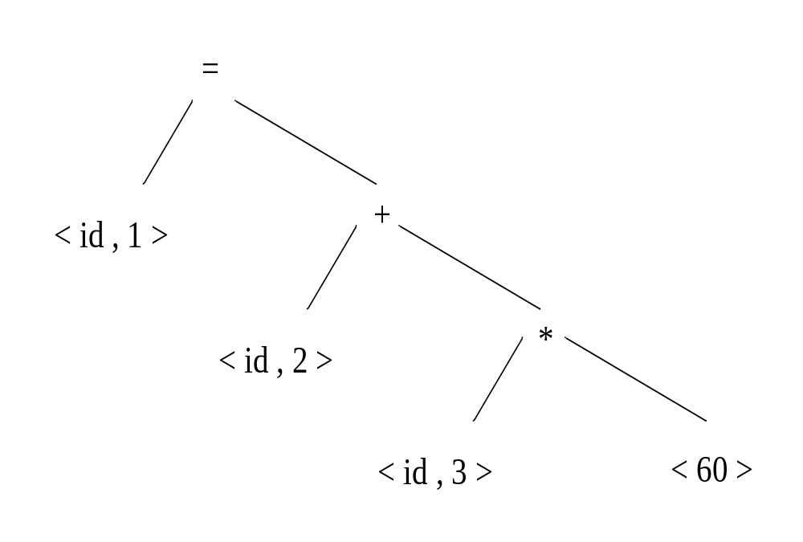
编译的阶段（3）

Slide 14
编译的阶段（4）
  语义分析程序（semantic analyzer）：检查程序的语义正确性
    程序的语义决定了程序的运行
    程序设计语言中存在在执行前可以确定而不易被语法表示的特征，这些特征称为静态语义，这也是语义分析的内容
    一般，典型的静态语义包括声明和类型检查等
      类型检查：检测每个算符是否具有匹配的运算对象
      可能会增加强制类型转换
    由语义分析程序计算得到的额外信息（如数据类型）等作为属性（attribute），填加到语法树中
Notes:
一个语法分析没有出问题的程序是一个正确的程序吗？
引申的问题：什么是一个正确的程序？正确的程序是一个好的程序吗？什么是一个好的程序？

Slide 15
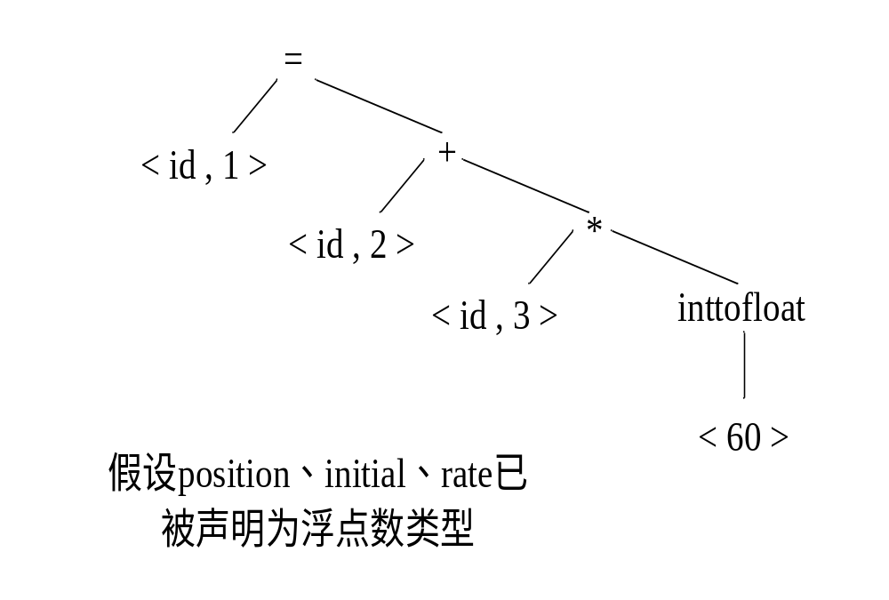
编译的阶段（5）

Slide 16
编译的阶段（6）
  中间代码生成
    把一个源程序翻译成目标代码的过程中，一个编译器可能构造出一个或多个中间表示
    不同编译器选择的中间代码可能不同
      对机器的一种抽象
      要易于生成，且能够轻松翻译为目标机器语言
    三地址代码是一种常用的低层表示
      每个指令具有三个运算分量
      每条赋值指令右部只能有一个运算符，指令次序决定了运算完成的顺序
      编译器应该生成一个临时名字存放一个三地址指令计算得到的值
      有些指令，其运算对象可以少于3个

Slide 17
编译的阶段（7）
    本例生成的三地址代码序列
    t1 = inttofloat( 60 )
    t2 = id3 * t1
    t3 = id2 + t2
    id1 = t3

Slide 18
编译的阶段（8）
  代码优化
    机器无关优化：改变中间代码，得到更好的目标代码
      什么是“更好”？
    生成优质目标代码的一个合理方法：使用一个简单的中间代码生成算法，其后再进行代码优化
    将可以编译时刻完成的工作尽可能在在编译时刻完成是一种常用的优化方式
      如将60直接变成60.0，这样可以消除inttofloat运算
      t1 = id3 * 60.0
      id1 = id2 + t1
    不同的编译器，其优化存在很大的差异
Notes:
由于编译程序的计算机与目标程序运行的计算机可能是不一样的，在编译时刻完成某些工作，可能是有风险的，例如对于浮点计算，编译时刻模拟完成的操作的计算结果与在程序运行时刻完成的同样操作的计算结果可能是不一样的
即便编译与运行是在同一台计算机上，上述问题也不是绝对可以避免的
因此，一种可能的方式是把要在编译时刻完成的计算放在目标机上真是执行，把得到的计算结果用于编译器的优化和代码生成中

Slide 19
编译的阶段（9）
  代码生成器（code generator）：
    将源程序对应的中间表示映射到目标语言，生成目标代码
    如果目标语言是机器代码，变量映射为存储位置
    目标机器的特性成为主要影响因素
    寄存器的合理使用是一个重要问题
    LDF R2, id3
    MULF R2, R2, #60.0
    LDF R1, id2
    ADDF R1, R1, R2
    STF id1, R1

Slide 20
编译的阶段（10）
  目标代码优化器（target code optimizer）：改进目标代码
    选择编址模式提高性能
    将速度慢的指令换为速度快的指令
    删除多余的代码
    寄存器优化
    软流水等
  符号表的管理
    每个名字一个表项，其中信息对存储管理等很重要
  将多个阶段组合成趟（pass，或称为“遍”）
    每趟读入一个输入文件，并产生一个输出文件，实现对程序的一趟处理
Notes:
后面有关于优化的讨论

Slide 21
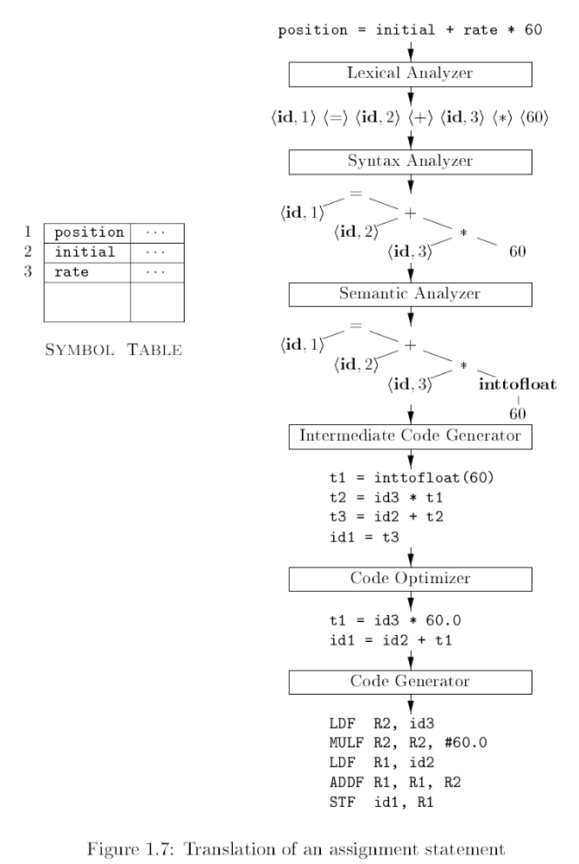

Slide 22
编译器构造工具
编译器是一个复杂的系统软件，真实编译器的开发需要大量的工具的支持，包括常规的软件开发类工具，以及编译器开发特色的构造工具
特色工具：使用专用语言描述和实现特定的组件，本身算法可能很复杂，但可以对编译器开发者隐藏细节
常用的工具：
  语法分析器的生成器，如YACC
  扫描器的生成器，如Lex
  语法制导翻译的引擎
  代码生成器的生成器，基于规则生成代码生成器
  数据流分析引擎
  编译器构造工具集：提供了构造编译器的不同阶段的例程地完整集合

Slide 23
高级程序设计语言发展简介（1）
发展：（从时间上概括）
  起始阶段（20世纪40~50年代）
    机器语言：编程困难，易出错，且难于维护
    汇编语言：助记符、宏指令，程序开发容易一些
  大型机时代（20世纪50年代~70年代）
    硬件资源昂贵，程序的效率是首要的问题
    针对具体的应用领域、硬件资源，程序设计语言提供必要的高效语言特征
    编译技术在60、70年代开始成熟
    代表语言FORTRAN、COBOL和LISP等（50年代后期出现）
    语言的标准化：
      方言的问题的解决
      标准提出的时机
      标准的更新
    语言为了保持向后兼容，以充分利用已有的程序资源，必须保留已过时的语言成分，对新的语言特征的使用受到限制
Notes:
大致上，机器语言对应了课本上第一代语言，汇编语言对应了第二代语言，第三代语言在大型机时代出现，并一直有应用；而第四代语言是为特定应用设计的语言，大致上从上世纪80年代出现并推广开来，如NOMAD（用于生成报告），SQL和Postscript等；而第五代语言是基于逻辑和约束的语言，如Prolog和OPS5等，该类语言诞生较早（如lisp诞生于50年代末、Prolog诞生于60年代末~70年代初，但是作为一个语言类提出来，要晚于第四代语言

Slide 24
高级程序设计语言发展简介（2）
  PC机时代（20世纪70年代始）
    软件日益成为重要的角色，软件开发、测试、维护、移植等的代价越来越大
    用户定义类型的概念在60年代得到发展，后来在Simula67中首次引入类的概念
    结构化的程序设计
    程序的抽象
    面向对象的技术
    集成的交互式图形化编程环境
    C/C++、Pascal、Smalltalk等

Slide 25
高级程序设计语言发展简介（3）
  网络时代（20世纪90年代始）
    分布式计算和因特网
    软件可以通过网络发行和进行版本与权限的管理等
    客户机与服务器间存在交互
    从语言机制上保证系统的安全性
    描述并行的语言机制
    软件要方便地跨平台执行，与平台的无关性
    Java等语言

Slide 26
高级程序设计语言发展简介（4）
  现在需要什么语言？
    计算机处理器的多核时代
    P级计算到E级计算转变的时代
    多层次、多种类的并行性，如何描述？
    存储体系的复杂性
    每个用户都可能是并行计算系统的使用者
    程序员的背景知识、需求千差万别
      大众编程：编程美国人？中国百姓编程？
    资源的共享和使用的透明
    安全、隐私、可靠等的巨大挑战
      程序开发方法、执行模式
    应用也在不断发生变化
      云计算、泛在计算

Slide 27
高级程序设计语言发展简介（5）
程序设计语言的定义：
  程序设计语言必须要有明确而确切的定义
    语法:合法程序的构成规则
      语法规则的要满足可读性、可写性、易检验性、易翻译性、无二义性
    语义：构成程序的各个语法成分的意义
      程序的执行效果说明了程序的语义
      静态程序语义：编译时刻可以确定的语义
      动态程序语义：运行时刻才能确定的语义
    语用：语言符号与使用者之间的关系，如变量的物理意义等

Slide 28
高级程序设计语言发展简介（6）
高级语言的分类：
  命令式语言：也称过程式语言
    命令驱动、面向语句
    这类语言遵循了通常计算机体系结构指令的顺序执行机制，因此多种语言从属于命令式语言
    C、C++、FORTRAN、ALGOL、Pascal、Ada、COBOL等

Slide 29
高级程序设计语言发展简介（7）
  声明式语言
    应用式语言：也称函数式语言
      注重程序表示的功能，而不是程序的一个个语句执行时状态的变化
      ML、Hashell
    基于逻辑约束的语言：
      通过检查某一个条件是否被满足来决定相应的动作是否被执行
      Prolog等

Slide 30
高级程序设计语言发展简介（8）
  面向对象的语言：
    封装性
    继承性
    多态性：操作符或子程序名能够根据参数和结果的数据类型，引用某些函数定义中的任意一个。
      算符重载是多态性的一种受限的形式
      如：1+2和1.5+2.5中的“+”
    Smalltalk是完全面向对象的语言，而C++、Ada等语言是在现有的类型机制上加入了继承等概念
  脚本语言：
    具有高层次预算符的解释型语言
    通常用于将多个计算过程“粘合”在一起
    AWK、JavaScript、Perl、PHP、Python、Ruby、Tcl等

Slide 31
程序设计语言与编译器的相互影响
程序设计语言发展对编译器的影响
  新的成分/机制的出现，要求新的编译技术支持
    新的需求
      面向对象技术对新编译技术的需求
      ML、Java等语言的出现对虚拟机/即时编译、GC的需求
      … …
    对编译实现的支持
      指针、面向对象等机制的出现极大提高了编译研发的能力
      软件工程技术对编译研发的支持：巨大、复杂的软件系统
编译器技术的发展对语言的有力支持
  优化效果是语言的普及的一个重要推动因素
    如虚拟机/即时编译技术的成熟对Java类语言的普及的作用
  编译技术的发展可以简化/改良语言的设计
    如C语言中的Register关键字等
Notes:
如今编译器里面一般使用图着色的算法来进行寄存器分配

Slide 32
构建一个编译器的相关科学（1）
编译器开发的一些基本考虑
  建模：
    从具体例子中抽象出数学模式
    将针对数学抽象的解决方法通过实用/测试来验证和精化
  编译器的处理过程必须保持被编译程序的语义
  一个好的编译器可以使得其编译的程序获益
    优化效果不能只对一个或很少的例子有好效果
      编译器对语言、机器的推广意义重大
      挑战巨大
      收益巨大

Slide 33
构建一个编译器的相关科学（2）
代码优化的科学
  优化：编译器通过优化以生成更高效的代码
    优化的目标是多样的
      性能/代码大小/功耗等等
      优化应尽可能不对调试等方面产生严重的负面影响
    应用的拓展、机器结构的发展等都对优化提出了巨大的挑战
      高性能计算/并行计算机架构（多核/超级计算机等）都对并行优化提出了需求 如 打断点
      Java类应用对即时优化提出了需求
      大数据、智能应用、物联网应用等的挑战是什么？
      GPU/FPGA/ASIC等硬件的挑战？智能处理器的挑战？
    优化的效果应该是经得起检验的
      传统的优化是基于数学基础的，因此图、矩阵、线性规划等被广泛使用，可以比较容易说明“对”的标准并易于检验
      针对基于统计学基础的应用、非精确计算等，原来的“对”的规范还适用吗？
    优化的很多问题是不可判定的

Slide 34
构建一个编译器的相关科学（3）
  优化实现过程中的考虑
    优化不能改变被编译程序的含义，“对”的标准
      传统的优化中,很多优化技术,可以从数学上给出一个正确的保证,但是由于程序实现的复杂性,很难从理论上证明一个编译器的优化是完全无错的
      新的应用类型中，能否精确给出“对”的标准以及检验方法？
    优化的效果不能只对个别输入程序有效
      优化的效果应该能够体现在很多程序上
      对同一个程序的不同输入，优化效果也应该尽可能不出现大的波动
    优化的时间开销应该是可接受的,以
      支持快速的开发和调试周期
      编译优化时间开销 vs 被编译程序获得的优化效果,因此标准不唯一
    所需要的工程方面的工作必须是可管理的
      软件工程促进了编译器开发的质量掌控
      编译技术也对软件工程的进步提供了很多思想和支持
Notes:
数学上等价变换，在计算机的计算实现未必保证等价，如精度、数值的溢出等
针对程序的某个特定输入集实施的优化，在其他的数据集上不能保证正确性，这种优化是不应采用的

Slide 35
编译技术的应用（1）
编译技术的应用非常广泛，不限于编译器开发
高级程序设计语言的实现
  语言与编译
    高级程序设计语言定义了一个编程抽象，程序员用以表达算法
      高级程序设计语言由于其抽象性，因而更易于编程、可移植性/维护性较好，但是简单生成的目标代码可能比较低效，
      低级程序设计语言更便于程序员精心控制计算的过程，从而得到高效的代码，但是易编程性、可移植性、易维护性都较差
    编译器将程序翻译成目标程序，并希望将高级语言开发的程序转换为功能等价但是更高效的低级语言（低级C/汇编/机器语言等）表达的代码
    语言的发展与编译器技术的发展是互相促进的（见”程序设计语言与编译器的相互影响”中的介绍）

Slide 36
编译技术的应用（2）
针对计算机体系结构的优化
  是传统的编译优化的重要目的之一
  编译器质量的好坏对相关硬件平台的推广具有重要的作用
  并行性的发掘：单位时间内执行更多的操作
    指令级并行，编译器可以调整指令排列顺序来改善指令序列执行速度
      要保证正确性
      对于VLIW类芯片，是必备的
      对于RISC芯片，编译器的调整，仍然可以扩大硬件动态指令调度器可选择的指令范围，从而可能带来收益
    SIMD部件：短向量优化，类似的指令同时执行，发掘合适的模式
    多处理：发掘更大范围/更高层次的并行性，通信/同步的优化
      多核处理器：多线程
      多机：多进程
      异构（CPU+GPU，CPU+FPGA… …)：任务的合理生成和部署
      超级计算机：单位时间内算得更快，如神威-太湖之光、天河、曙光等
      数据中心服务器：单位时间内相应更多的服务需求，如亚马逊、谷歌、阿里、百度等的服务器

Slide 37
编译技术的应用（3）
新计算机体系结构的设计
  当今的体系结构的设计与编译器的研发是相辅相成的
    RISC
      精简指令，使得体系结构设计更高效，但是如何构建合理的指令流是发挥RISC架构潜力的关键因素，体系结构通过多发射/乱序执行/流水线等技术提供了极大的计算潜能
      编译器技术的进步对RISC的推广起了重要的作用，新的寄存器分配/指令调度/软件流水等技术的发展，很好地发挥了RISC芯片的性能
      目前，RISC的思想已经广泛应用在各类芯片的设计中
    专用架构
      根据应用场景的特点，简化控制逻辑，增加单位周期内完成的操作数目是专用硬件的主要特点
        数据流：是数据驱动的模式，而不是控制驱动的模式（这是目前计算机的主要模式），近年来数据流模型成为解决一些种类应用的合理选择，数据流的思想融入了软件编程模型/框架等中，在大数据等应用中得到应用
        VLIW、SIMD、向量机、心动阵列（systolic array），SMP，MPP等是对现有计算机的改进，从不同层面增加了并行性，新的编译技术提供了重要的支持，如向量化编译器之于向量计算机，并行优化编译器之于并行计算机
        GPU：面向GPU的优化/异构优化
        FPGA：针对特定领域应用的加速有优势，编译的支持是广泛使用的助推器
        智能处理器：近年非常热，目前基本是针对某几个特定应用，已经在做编译/编程框架等
        ……

Slide 38
编译技术的应用（4）
程序翻译
  二进制翻译：将一个机器的二进制代码翻译为另外一个机器的二进制码
    如将X86/Linux的二进制码翻译为龙芯/Linux的二进制代码，不仅与体系结构优化，还与操作系统等有关
    解决遗产代码应用的问题，在有限范围内有过一定的应用
    解决新型处理器缺乏应用的问题，但是有很多困难
  硬件综合
    大部分硬件设计是采用诸如Verilog、VHDL等语言实现的
    将这些程序自动综合得到一个高质量的布局布线结果是一个非常难得问题，编译技术可以提供帮助
    编译技术在这类应用中也会遇到一些特有的问题，例如超大的循环体
  数据查询解释器
    SQL语言的程序包含有很多关系和布尔运算符的断言
      可以解释执行，也可以翻译执行
      如何合理布置计算的过程是一个非常重要的优化
  编译然后模拟
    不构建模拟器（昂贵，且可能很耗时），特别是软件模拟器，由于是解释执行，可能非常耗时
    直接将设计的代码编译生成可以在机器上直接模拟特定设计的机器代码，可以显著改善模拟的效率

Slide 39
编译技术的应用（5）
软件生产率工具
  编译技术不仅可以改善目标代码的执行效率，还可以对提高软件的开发效率/安全特性等作出贡献
    基于编译技术的软件安全架构是编译技术研究的主要趋势之一
      漏洞挖掘、代码混淆等方面都可以借助编译技术的支持
    错误检测和定位也可以通过编译技术改善
      通过流分析技术（编译常用分析技术之一）可以提高测试的效率，用更少的例子得到更高的代码覆盖率
      通过依赖关系帮助错误的自动定位
      找到程序中的所有错误是不可判定的
      工具报告的错误可能存在漏报，也可能存在误报，要尽可能减少漏报和误报，但是用到的技术往往相冲突的
      编译用到的一些分析技术等，为了保证正确性，往往倾向于采取保守的策略，而在错误检测/定位中策略可能不同
    几个例子
      类型检查：类型的不匹配也可能意味着错误/漏洞
      边界检查：如缓冲区溢出/数组越界，对非法存储区域的访问可能导致严重问题，而对这些漏洞的恶意利用是导致安全问题的原因之一
      内存管理工具：GC机制在一定程度上在编程效率和软件可靠性间取得了良好的折中
Notes:
平时写程序就可以利用编译器来发现一些语义错误，如将
If （ a == 6 ) …
改为
If （ 6 == a ) …
如此，在把比较符号“==”错写成赋值号“=”时，利用编译器的能力，在编译时刻发现错误

Slide 40
程序设计语言基础（1）
静态和动态的区别
  如果语言使用的策略支持（静态）编译时刻决定某个问题，称为语言使用的一个静态（static）策略
    如C语言程序中的变量的名字/类型等
  只允许在运行程序的时候作出决定的策略称为动态（dynamic）策略
    如前述变量（非常量）的值
  声明的作用域：静态作用域（1.6.3）和动态作用域（1.6.5）
  Static关键字
    Java中的public static int x：x成为一个类变量，无论创建了多少个这个类的对象，只存在一个x的拷贝
    C语言程序：
      void f( … )
      { …
      static int x;
      …
      }
      x放在静态数据区，f的任何一次执行，x访问的都是静态数据区对应存储单元（只有一个拷贝）
      可以实现x的值在f的不同次活动（执行）中的传递，但不是参数传递

Slide 41
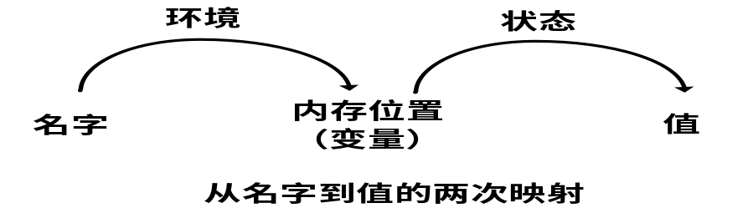
程序设计语言基础（2）
环境与状态
  程序中变量x的一次出现，代表了什么？
    名字？存储位置？值？或者类型？…
    上述信息，哪些是可以发生变化的？变化发生的条件是什么？
      “值”可以通过赋值操作发生变化
      存储位置能变吗？
      类型呢？
  名字和内存位置的关联，以及名字与值的关联可用两级映射描述
    环境（environment）：将名字映射到存储位置，其改变需要遵循语言规则
      变量的“左值”
    状态（state）：内存位置到其值的映射
      “右值”，即通常所说的变量的值

Slide 42
程序设计语言基础（3）
环境与状态（续）
  注意右例中“i”的每次出现的不同解释
  前页的两级映射是动态的，但
    通常名字到位置的绑定是动态的，但对于C语言中的全局变量可以在代码生成时直接分配一个存储位置（静态绑定）
    通常位置到值的绑定也是动态的，但是常量声明可以使得这个绑定不可改变
…
int i ; /* 全局i */
…
void f ( … ) {
int i; /* 局部i */
…
i = 3; /* 对局部i的使用*/
…
}
…
x = i + 1; /* 对全局i的使用*/

Slide 43
程序设计语言基础（4）
静态作用域和块结构
  作用域：
    x的一个声明的作用域（scope）是指程序的一个区域，在其中对x的引用都指向这个声明。作用域可以是在词法上不连续的区域
    多数语言使用静态作用域：仅通过阅读程序即可确定一个声明的作用域
    C语言的作用域则是基于程序结构的
    C++、Java等语言引入了显示控制作用域的关键字
      public、private、protected
  程序结构：Algol语言引入了“块”结构（begin… …end）
    影响了很多语言，如C（{ }）等
    名字、标识符和变量
      标识符（identifier，本课程中很多处用id表示）
        一个字符串，通常由字母和数字构成
        用于标记一个实体（可以是数据对象、过程、类、类型等）
        所有的标识符都是一个名字，但是名字可以不是标识符，如x.y（受限名字）
      变量：指向存储中的某个特定的位置
      一个标识符可以被多次声明，每个声明引入一个新的变量
        注意在一些语言中，允许对一个变量通过多个声明语句完善对其属性的声明，此时的多个声明并不引入新的变量
        在常见的语言中，不同作用域中对同一个标识符的多次声明，指明了不同变量

Slide 44
程序设计语言基础（5）
静态作用域和块结构（续）
  C语言的静态作用域策略
    一个C程序由一个顶层的变量和函数声明的序列组成，全局作用域
    函数内部可以声明变量：包括局部变量和参数，有局部作用域
    名字x的一个顶层声明的作用域
      从声明位置开始起作用
      函数中的对同名变量的声明产生的局部作用域，将在函数体内覆盖该同名全局变量的全局作用域，因此作用域可能存在“洞”
  过程、函数和方法
    都表示可以被调用的子程序，但是有差异；
      在不影响理解的前提下，本课程中统称为“过程”
      C语言中只有函数，Java中只有方法
      函数有返回值，而过程没有

Slide 45
程序设计语言基础（6）
静态作用域和块结构（续）
  C语言中“块”的语法要求如下：
    块是一种语句
    一个块包含了一个声明的序列
    允许嵌套（这点与函数不一样），因此作用域规则也要考虑嵌套的问题
main( ) {
int a = 1;
int b = 1;
{
int b = 2;
{
int a = 3;
cout << a << b;
}
{
int b = 4;
cout << a << b;
}
cout << a << b;
}
cout << a << b;
}
声 明 | 作 用 域
int a = 1; | B₁ – B₃
int b = 1; | B₁ – B₂
int b = 2; | B₂ – B₄
int a = 3; | B₃
int b = 4; | B₄
B₁
B₂
B₃
B₄

Slide 46
程序设计语言基础（7）
显式访问控制
  类、结构等语言规范对象的出现引入了新的作用域
    如果p是一个具有字段（成员）x的类的对象
      p.x访问的是那个作用域的x？
    可以通过public、private、protected等关键字显式地指明对象的合法访问的属性
    一个名字可以被声明它的作用域代码段外面的程序访问
声明和定义
  声明：给出名字的各种属性，如类型、作用域等
    过程等对象的声明可以只给出过程名、参数等，而暂不给出其对应的过程代码体
    为程序的递归机制、多文件等提供了支持
  定义：给出程序中名字对象的值
    过程名的定义是给出其对应的代码

Slide 47
程序设计语言基础（8）
动态作用域
  定义：一个作用域策略依赖于一个或多个只有在程序执行时刻才能知道的因素，则称为动态作用域
    从过程视点看：过程f中对一个名字x的使用指向的是这样一个过程g中对x的声明
      x在g中声明
      程序的执行在调用f之前，就调用了g，且g的这次调用还没有执行完
      在g的最近一次调用与f的这次调用之间，不存在对声明过x的任何过程（包括g自身）的调用
    很多语言支持动态作用域
    C语言中的“宏”的解析采用的是动态作用域策略吗？
      教材上的例子看似是动态作用域，但是是对的吗?
      如果把第３行改为void b(){ int x=1; printf(“%d\n”,a);c();}呢？
#define a (x+1)
Int x = 2;
Void b() { int x=1; printf(“%d\n”,a);}
Void c() { printf(“%d\n”,a);}
Void main() { b(); c() }
Notes:
该例子中，a的每次出现用x+1替换，但是如果把b的定义改掉，可以看出宏定义对变量结合的声明的解释规则在本质上和动态作用域是有差异的，原例中，b打印了2，c打印了3，而修改后，对b的调用打印了2，b中调用了c，打印的还是3，而按照动态作用于规则，这个调用中打印的应该是2

Slide 48
程序设计语言基础（9）
动态作用域（续）
  动态作用域和静态作用域的比较
    静态作用域是根据源程序中的嵌套声明的位置关系来解释
      如果函数f访问了变量x，则f的任何一个执行的实例，对x有影响的声明语句是一致的，在编译时刻可确定
    动态作用域是过程的调用实例的执行轨迹的包含关系来解释
      函数f访问了变量x，如果f中没有对x的声明，则f的不同次执行实例，由于其调用的祖先节点不同，对x有影响的声明语句可能是不一样的
    动态作用域和静态作用域的不同，主要影响到对当前执行的过程中没有声明的对象x的解释

Slide 49
程序设计语言基础（10）
过程和其调用者交换信息的方法：
  非局部名字
  参数
  返回值
参数传递的方法：实现形参和实参联系的方法
  不同的参数传递方法是因为对表达式所表达的内容的不同解释
    左值
    右值
  参数传递的种类
    值调用（Call-by-Value）
    引用调用（Call-by-Reference）
    换名调用（Call-by-Name）
    … …

Slide 50
程序设计语言基础（11）
值调用
  计算实参，并把它的右值传递给被调用过程
    C语言、Pascal语言支持这种方式
    形参当作局部名，其存储单元在被调用过程的活动记录中
    调用者计算实参，并把右值放在形参的存储单元中
  形参的运算不影响调用者活动记录中的值
  被调用过程可以通过非局部名字或通过显式传递的指针值影响调用者
    swap( x , y )
    int * x , * y;
    {
    int temp;
    temp = *x; *x = *y; *y = temp;
    }
    main( )
    {
    int a = 1, b = 2;
    swap( &a , &b );
    printf( “ a is now %d, b is now %d\n”, a , b );
    }

Slide 51
程序设计语言基础（12）
引用调用
  也称为地址调用（call-by-address）或位置调用（call-by-location）
    调用者将参数的左值传递给被调用的过程
    如果实参是有左值的名字或表达式，则传递这个左值本身
    如果实参实没有左值的表达式（如a+b或2等），则把它的值计算到新的存储单元，然后传递这个单元的地址
    如Pascal语言中var参数是用这种方式传递的
    数组一般是用这种方式传递的

Slide 52
程序设计语言基础（13）
换名调用：历史上，由Algol的复写规则定义
  把过程看成是宏，即用它的体替换调用者的调用，用实参的文字代替形参，这样的文字代替称为宏展开或内联展开
  被调用过程的局部名和调用过程的名字保持区别，可以认为在宏展开前，被调用过程的每个局部名系统地被重新命名成可区别的名字
  换名调用主要出于理论上的兴趣，实践中较少采用
  In-lining是一种比较常用的类似技术，如果结合执行的profling信息，In-lining可能是一种比较有效的优化技术

Slide 53
程序设计语言基础（14）
别名
  在同一个代码段中，某个存储位置可以以多个名字访问，则称为有别名
    可能引发错误
    影响编译优化的效果
  别名引入的常见方式：
    参数传递的方式是引用调用
      同一过程的两个形式参数，结合的实参是同一个变量，或者两个实参也是别名的
      形参与全局量别名（在同一个过程中被访问）
    C语言（包括类C语言）中union关键字（其他语言中也可能有类似的关键字）可能引入别名
    指针？
      指针的指向分析

Slide 54
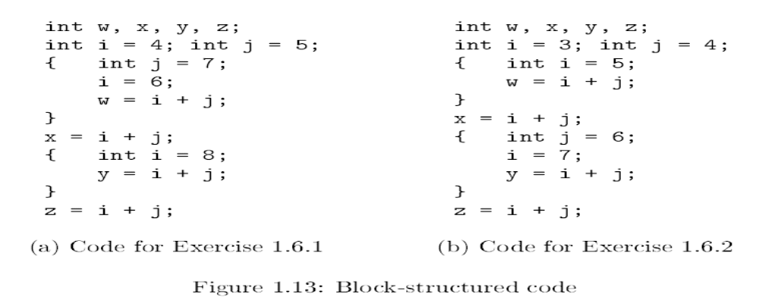
作业（1）
练习1.1.2：编译器相对于解释器的优点是什么？解释器向对于编译其的优点是什么？
练习1.1.3：在一个语言处理系统中，编译器产生汇编语言而不是机器语言的好处是什么？
练习1.6.1：对下图中的块结构的C代码，指出赋给w、x、y和z的值

Slide 55
作业（1-续）
练习1.6.2：对前一页图b中的代码重复练习1.6.1
练习1.6.4：下面的C代码的打印结果是什么？
#define a (x+1)
int x = 2;
void b( ) { x = a; printf(“%d\n”,x); }
void c( ) { int x = 1; printf(“%d\n”, a); }
void main( ) { b( ); c( ); }

